Slide 1
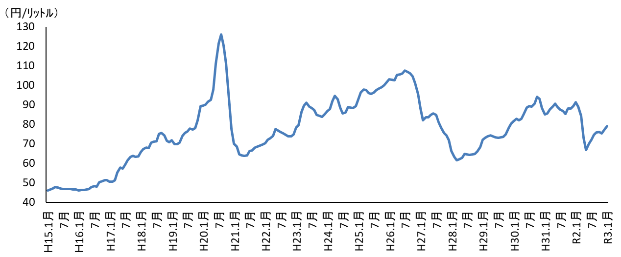



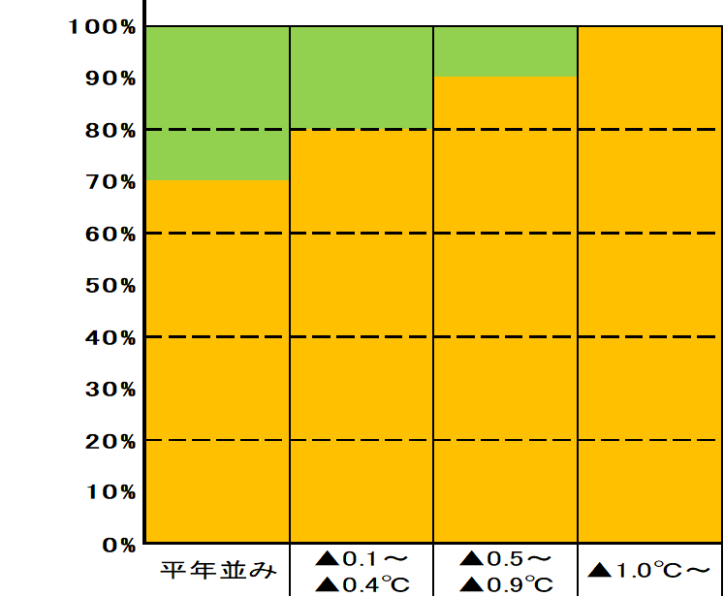
施 設 園 芸 農 家 の 皆 様 へ
～ 燃 油 価 格 の 高 騰 に 備 え ま せ ん か ～
令和３事業年度の公募申請締切りは、７月９日です！
農林水産省では、計画的に省エネに取り組む施設園芸産地を対象に、燃油価格の高騰時に補填金を支払う
『施設園芸セーフティネット構築事業』
を実施しています！！
燃油価格の高騰に備えて、本事業を活用しませんか？
【農業用Ａ重油の価格推移】
R3.1月
79.0円
備えあれば憂いなし！
燃油価格は、高騰と下落を繰り返しています！！
価格高騰への備えが必要です！
令和３事業年度のポイント
（１） 発動基準価格 → 83.1円/L （R3.1月のA重油価格は79円/L）
（２） 燃油補填積立金単価
A重油 → 115％：12.5円/L 、130％：24.9円/L 、150％：41.6円/L
灯 油 → 115％：13.2円/L 、130％：26.4円/L 、150％：44.0円/L
（３） 補填対象の燃油数量 → 当月購入数量の70％
しかし、低温や急騰時に100％まで引き上げ
（４） 加入要件 → 1期目▲15％、2期目以降トータル▲30％の省エネ目標
積立金＝選択した単価×購入予定数量×1/2
例えば3万Lで115％相当の積立金は約19万円（12.5×30,000×1/2)
掛け捨てではないので、使用しなければ全額返金
＜低温特例措置＞
＜急騰特例（R2の場合）＞
当月の購入数量
補てん対象数量
108.1円/L
107.5円/L
最も低い額が基準
100%
90%
100%
95.3円/L
80%
133％
122％
111％
95.3円/L以上の価格で発動
70%
70%
補填対象燃油数量
Ａ重油価格
88.1円/L
Ａ重油価格
85.9円/L
Ａ重油価格
81.3円/L
当月購入数量
平年並み
▲0.1～▲0.4℃
▲0.5～▲0.9℃
▲1.0℃～
H28
平均価格
H29
平均価格
H30
平均価格
R2.○月
【お問い合わせ先】
各都道府県協議会の連絡先一覧をご参照ください。

Slide 2
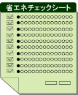
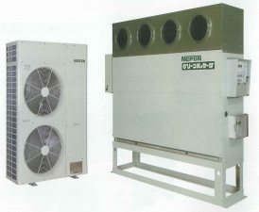

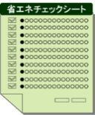
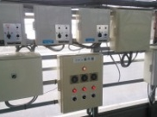
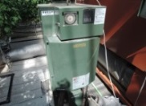
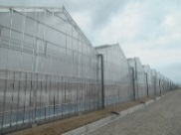
施 設 園 芸 セ ー フ テ ィ ネ ッ ト 構 築 事 業 の ポ イ ン ト
《省エネ等 ＋ セーフティネット》で、燃油価格の高騰に備えます！！
【加入要件】
施設園芸農家が３戸以上、または
５名以上の農業従事者がいる団体が、３年間で燃油使用量を15％以上削減する計画（省エネルギー等推進計画）等を作成し、省エネや生産性向上に取り組みます。
【燃油使用量削減のイメージ】
省エネ等推進計画を実践することで、
燃油使用量を
１５％以上削減！！
燃油使用量
省エネチェック
シートの実践
省エネ効果のある
設備を導入
計画策定時
１年目
２年目
３年目
【支援内容】
燃油価格が一定の基準（発動基準価格）を上回った場合に、予め国と皆様で積み立てた資金（負担割合は１：１）から、その差額に補填の対象となる燃油の数量を乗じた補填金を交付します。
皆様の積立金は、掛け捨てになりません。補填に用いられなかった積立金は、事業終了後に還付されます。
【セーフティネットの発動イメージ】
セーフティネットの発動
セーフティネットの発動
一定の基準：
発動基準価格
（７中５平均×100%）
Ａ重油価格
セーフティ
ネットで支援
国と生産者が１：１で積み立てた資金から補填
施設園芸セーフティネット構築事業への加入に向けたヒント
＜初めて加入する方＞
（１） チェックシートの実践で燃油使用量１０％減が可能です。
「施設園芸省エネルギー生産管理チェックシート（改定２版）の実践で、現在の燃油使用量から１０％削減した目標が設定OK！！
（参考ＵＲＬ：http://www.maff.go.jp/j/seisan/kankyo/ondanka/pdf/manyual-kaitei2.pdf）
施設園芸省エネルギー生産管理マニュアル
と点検項目を取りまとめたチェックシート
（２） 二重カーテン、ヒートポンプ、変温管理の導入、
低温適応性品種への転換などにより＋５％減を目指しましょう！
＜継続加入の方＞
（１） 省エネ計画の目標は単位生産量当たりの省エネ化も選べます！
生産性向上に取り組んでいる方は、単位生産量当たりの省エネ計画を立ててみましょう！
炭酸ガス発生装置や環境制御システム等の導入により、単位生産量当たりの燃油使用量を減らす
ことができます！！
必要な設備導入には、補助事業が活用できる場合があります。目的に沿った補助事業を検索できる「逆引き辞典」を御活用下さい！！
（参考ＵＲＬ：https://www.gyakubiki.maff.go.jp/appmaff/input）
（生産性向上効果のある設備等の導入例）
環境制御
システム
炭酸ガス
発生装置
高軒高ハウスでの
長期多段栽培
（２） トータル30%の削減を目指す省エネ計画を作成しましょう！
トータル30%を達成した方は、二酸化炭素の低減、環境負荷の低減に着目してみましょう。

